Slide 1






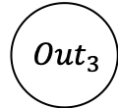




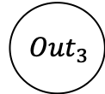
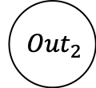




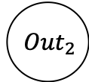



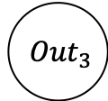
CoinJoin协议
CoinShuffle协议
交易输入
交易输出
交易输入
交易输出
用户3
用户2
用户1
$${ In}_{1}$$
$${ Out}_{2}$$
$${ In}_{1}$$
$${ Out}_{2}$$
$${ Out}_{2}$$
$${ Out}_{1}$$
$${ Out}_{1}$$
$$E_{{pk}_{1}}$$
$$E_{{pk}_{2}}$$
$$E_{{pk}_{1}}$$
$${ In}_{2}$$
$${ Out}_{3}$$
$${ In}_{2}$$
$${ Out}_{3}$$
$${ Out}_{1}$$
$${ Out}_{2}$$
$$E_{{pk}_{1}}$$
$${ In}_{3}$$
$${ Out}_{1}$$
$${ In}_{3}$$
$${ Out}_{1}$$
$${ Out}_{3}$$

